Slide 1






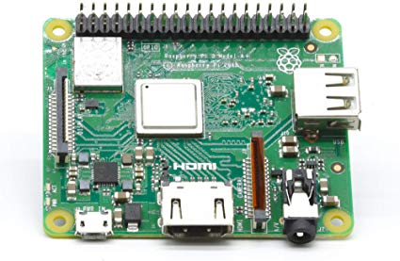
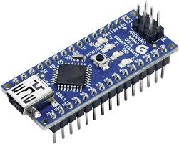

Système Escape Game 13ème Porte
CADEAU Thomas BRENY Corentin MINOS Constantin PINNEAU Joshua

Slide 2
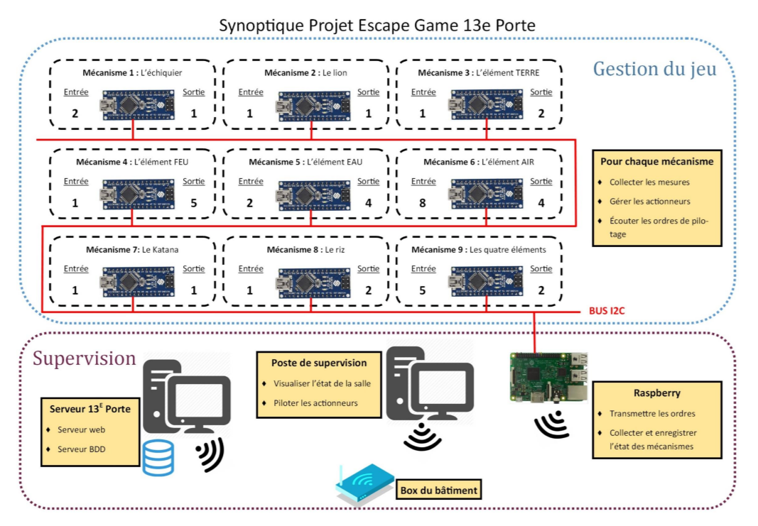
Introduction
Joshua
Corentin
Constantin
Thomas
Application Web sur l’affichage de l’état de la salle
Application Web de pilotage des actionneurs

Slide 3
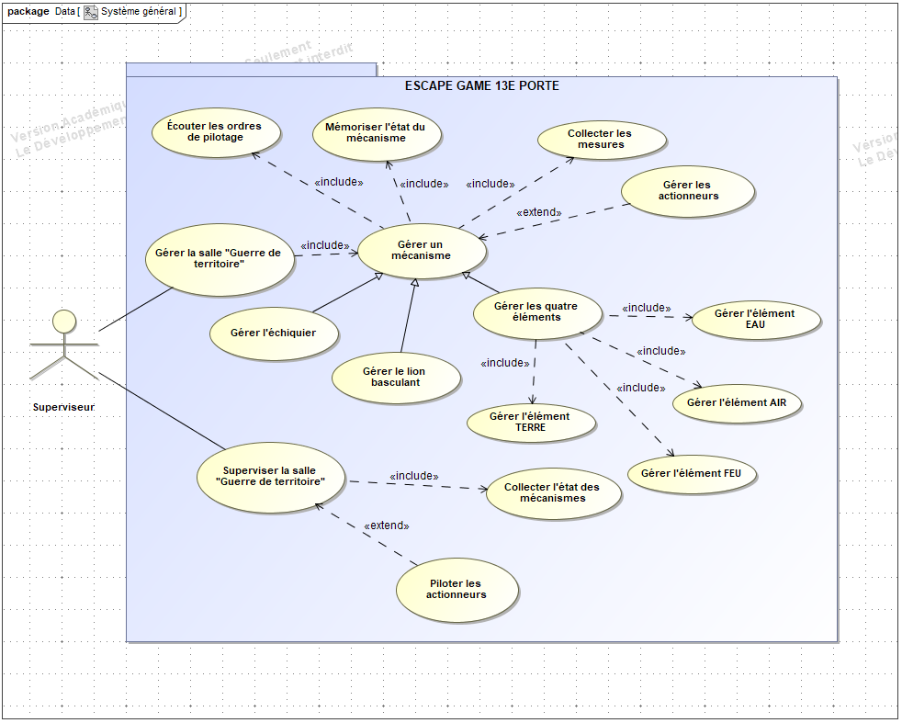
Diagramme de cas d’utilisation

Slide 4
Diagramme de Gantt

Slide 5
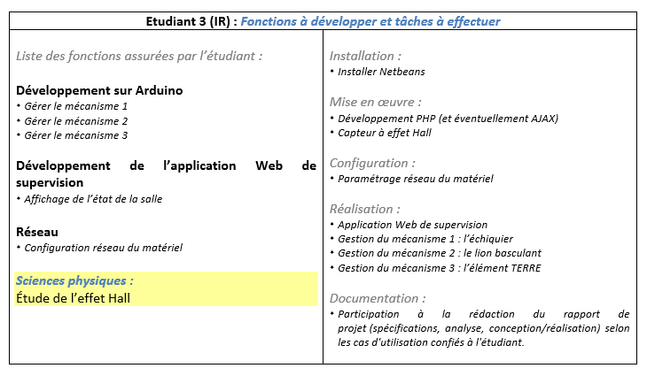
Mes tâches

Slide 6




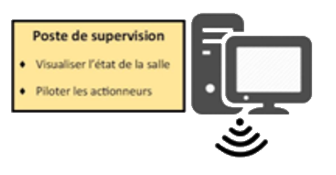



Application Web de supervision

Slide 7
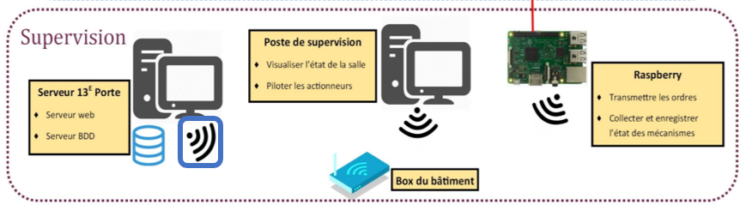
Réseau

Slide 8
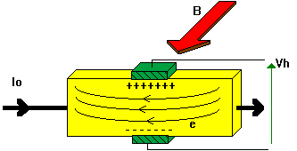
Partie Physique : L’effet Hall

